Slide 1
第6章：面向对象（高级）
—— 接口的基本概念
软件学院教学研发部

Slide 2
本章目标
掌握接口的定义格式及使用
掌握接口与抽象类的关系

Slide 3
接口
接口是java中最重要的概念，接口可以理解为一种特殊的类，里面全部是由全局常量和公共的抽象方法所组成。

Slide 4
接口的定义格式
interface 接口名称{ 全局常量 ; 抽象方法 ; }

Slide 5
接口的定义
interface A{ public static final String AUTHOR = “张三" ; // 定义全局常量 public abstract void print() ; // 定义抽象方法 public abstract String getInfo() ; // 定义抽象方法 }
完整格式：
简化格式：
interface A{ String AUTHOR = “张三" ; // 等价于：public static final String AUTHOR = "李兴华" ; void print() ; // 等价于：public abstract void print() ; String getInfo() ; // 等价于：public abstract String getInfo() ; }

Slide 6
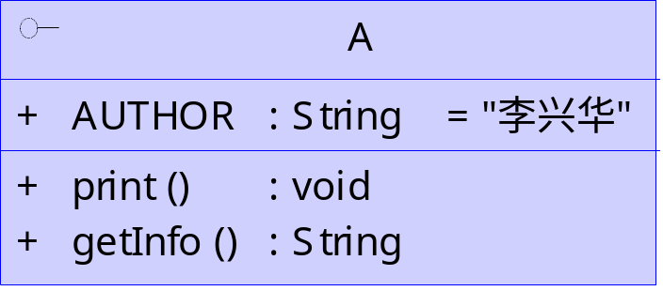
接口图形表示
接口的图形可以按照类图的形式表示，也可以使用一个“○”表示
A

Slide 7
实现接口
与抽象类一样，接口要使用也必须通过子类，子类通过implements关键字实现接口。
实现格式：
  class 子类 implements 接口A,接口B,...{
  }

Slide 8
实现接口
interface A{ // 定义接口A public String AUTHOR = "李华" ; // 定义全局常量 public void print() ; // 定义抽象方法 public String getInfo() ; // 定义抽象方法 } interface B{ // 定义接口B public void say() ; // 定义抽象方法 } class X implements A,B{ // 子类同时实现两个接口 public void say() { // 覆写B接口中的抽象方法 System.out.println("Hello World!!!"); } public String getInfo() { // 覆写A接口中的抽象方法 return "HELLO"; } public void print() { // 覆写A接口中的抽象方法 System.out.println("作者：" + AUTHOR); } }

Slide 9
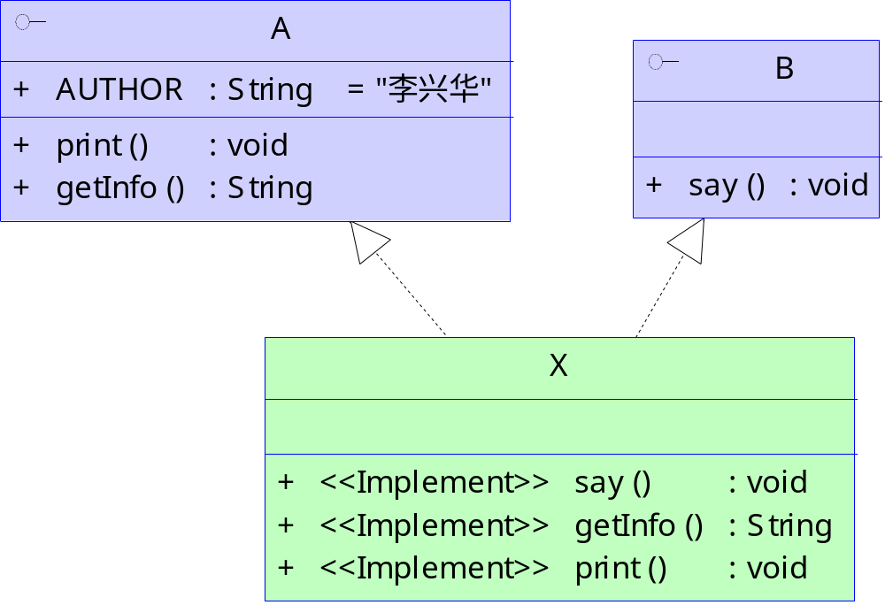
接口的实现
以上的程序中，一个子类同时实现了两个接口，这样在子类中就必须同时覆写完两个接口中的全部抽象方法

Slide 10
继承抽象类实现接口
一个子类可以同时继承抽象类和实现接口。
格式如下：
  class 子类 extends 抽象类 implements 接口A,接口B,...{}

Slide 11
子类同时继承抽象类和实现接口
interface A{ // 定义接口A public String AUTHOR = "李兴华" ; // 定义全局常量 public void print() ; // 定义抽象方法 public String getInfo() ; // 定义抽象方法 } abstract class B{ // 定义抽象类 B public abstract void say() ; } class X extends B implements A{ // 子类同时实现接口 public void say() { // 覆写抽象类B中的抽象方法 System.out.println("Hello World!!!"); } public String getInfo() { // 覆写接口A中的抽象方法 return "HELLO"; } public void print() { // 覆写接口A中的抽象方法 System.out.println("作者：" + AUTHOR); } }

Slide 12
接口和抽象类的使用限制
在java中允许一个抽象类实现多个接口的
interface A{ // 定义接口A public String AUTHOR = "李兴华" ; // 定义全局常量 public void print() ; // 定义抽象方法 public String getInfo() ; // 定义抽象方法 } abstract class B implements A{ // 定义抽象类，实现接口 public abstract void say() ; // 此时抽象类中存在三个抽象方法 } class X extends B{ // 子类继承抽象类 public void say() { // 覆写抽象类B中的抽象方法 System.out.println("Hello World!!!"); } public String getInfo() {// 覆写抽象类B中的抽象方法 return "HELLO"; } public void print() { // 覆写抽象类B中的抽象方法 System.out.println("作者：" + AUTHOR); } }

Slide 13
接口的继承
一个接口不能继承一个抽象类，但是却可以通过extends关键字同时继承多个接口，实现接口的多继承。
格式：
  interface 子接口 extends 父接口A,父接口B,...{}

Slide 14
接口的多继承
interface A{ // 定义接口A public String AUTHOR = "李兴华" ; // 定义全局常量 public void printA() ; // 定义抽象方法 } interface B{ // 定义接口B public void printB() ; // 定义抽象方法 } interface C extends A,B{ // 定义接口C，同时继承接口A、B public void printC() ; // 定义抽象方法 } class X implements C{ // 子类实现接口C public void printA() { // 覆写接口A中的printA()方法 System.out.println("A、Hello World") ; } public void printB() { // 覆写接口B中的printB()方法 System.out.println("B、Hello MLDN") ; } public void printC() { // 覆写接口C中的printC()方法 System.out.println("C、Hello LXH") ; } }

Slide 15





下一章内容
对象的多态性

Slide 16
第6章：面向对象（高级）
—— 对象的多态性
软件学院教学研发部

Slide 17
本章目标
掌握对象的向上转型及向下转型的使用
掌握对象转型的限制

Slide 18
多态性
多态性在面向对象中中是一个最重要的概念，在java中面向对象主要有以下两种主要体现：
  方法的重载与覆写
  对象的多态性

Slide 19
对象的多态性
对象的多态性主要分为以下两种类型：
  向上转型：子类对象 → 父类对象
    对于向上转型，程序会自动完成，格式：
      对象向上转型：父类 父类对象 = 子类实例 ;
  向下转型：父类对象 → 子类对象
    对于向下转型时，必须明确的指明要转型的子类类型，格式：
      对象向下转型：子类 子类对象 = (子类)父类实例 ;

Slide 20
对象的向上转型
class A{ // 定义类A public void fun1(){ // 定义fun1()方法 System.out.println("A --> public void fun1(){}") ; } public void fun2(){ // 定义fun2()方法 this.fun1() ; } }; class B extends A{ // 子类通过extends继承父类 public void fun1(){ // 覆写父类中的fun1()方法 System.out.println("B --> public void fun1(){}") ; } public void fun3(){ // 子类自己定义的方法 System.out.println("B --> public void fun3(){}") ; } }; public class PolDemo01 { public static void main(String[] args) { B b = new B() ; // 定义子类实例化对象 A a = b ; // 发生了向上转型的关系，子类 --> 父类 a.fun1(); // 此方法被子类覆写过 } }

Slide 21
对象的向下转型
class A{ // 定义类A public void fun1(){ // 定义fun1()方法 System.out.println("A --> public void fun1(){}") ; } public void fun2(){ // 定义fun2()方法 this.fun1() ; } }; class B extends A{ // 子类通过extends继承父类 public void fun1(){ // 覆写父类中的fun1()方法 System.out.println("B --> public void fun1(){}") ; } public void fun3(){ // 子类自己定义的方法 System.out.println("B --> public void fun3(){}") ; } }; public class PolDemo02 { public static void main(String[] args) { A a = new B() ; // 发生了向上转型的关系，子类 --> 父类 B b = (B)a ; // 此时发生了向下转型关系 b.fun1() ; // 调用方法被覆写的方法 b.fun2() ; // 调用父类的方法 b.fun3() ; // 调用子类自己定义的方法 } }

Slide 22
注意：对象向下转型的要求
在以上的程序中读者已经了解了对象的向上和向下转型的基本概念，但是必须提醒读者的是，在进行对象的向下转型之前，必须首先发生对象向上转型才可以，否则将出现对象转换异常

Slide 23
错误的转型
class A{ // 定义类A public void fun1(){ // 定义fun1()方法 System.out.println("A --> public void fun1(){}") ; } public void fun2(){ // 定义fun2()方法 this.fun1() ; } }; class B extends A{ // 子类通过extends继承父类 public void fun1(){ // 覆写父类中的fun1()方法 System.out.println("B --> public void fun1(){}") ; } public void fun3(){ // 子类自己定义的方法 System.out.println("B --> public void fun3(){}") ; } }; public class PolDemo03 { public static void main(String[] args) { A a = new A() ; // 此时声明的是父类对象 B b = (B)a ; // 此时发生了向下转型关系 b.fun1() ; // 调用方法被覆写的方法 b.fun2() ; // 调用父类的方法 b.fun3() ; // 调用子类自己定义的方法 } }

Slide 24
对象多态性的作用
现在有以下要求：
  设计一个方法，要求此方法可以接收A类的任意子类对象，并调用方法

Slide 25
下一章内容
instanceof 关键字

Slide 26
第6章：面向对象（高级）
—— 抽象类与接口的应用
软件学院教学研发部

Slide 27
本章目标
掌握抽象类及接口的实例化操作
掌握模板设计的作用
掌握工厂设计模式的作用
掌握代理设计模式的作用
掌握适配器设计模式的作用
掌握抽象类与接口的使用区别

Slide 28
为抽象类与接口实例化
在Java中可以通过对象的多态性，为抽象类和接口实例化，这样再使用抽象类和接口的时候就可以调用本子类中所覆写过的方法了。

Slide 29
为抽象类实例化
abstract class A{ // 定义抽象类A public abstract void print() ; // 定义抽象方法print() }; class B extends A{ // 子类通过继承抽象类 public void print(){ System.out.println("Hello World!!!") ; } }; public class AbstractCaseDemo01 { public static void main(String[] args) { A a = new B() ; // 通过子类为抽象类实例化 a.print() ; // 调用的方法是被子类覆写过的方法 } }

Slide 30
为接口实例化
interface A{ public abstract void print() ; }; class B implements A{ // 子类实现接口 public void print(){ System.out.println("Hello World!!!") ; } }; public class InterfaceCaseDemo01 { public static void main(String[] args) { A a = new B() ; // 通过子类为接口实例化 a.print() ; // 调用的方法是被子类覆写过的方法 } }

Slide 31
为什么抽象类和接口不能实例化？
因为，抽象类和接口内部有抽象方法，抽象方法是没有实现的方法。无法调用。
通过对象的多态性可以发现，子类发生了向上转型之后，所有的全部的方法都是被复写过的方法。

Slide 32
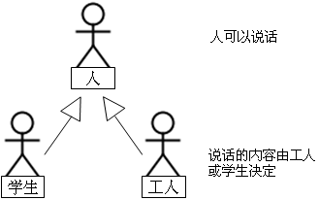
抽象类的实际应用 —— 模板设计
来看下面的这样一种场景：“假设人分为学生和工人，学生和工人都可以说话，但是学生和工人说话的内容是不一样的，也就是说说话这个功能应该是一个具体功能，而说话的内容就要由学生或工人来决定了”，所以此时就可以使用抽象类实现这种场景

Slide 33
代码实现 —— Person
abstract class Person { // 定义抽象类Person private String name; // 定义name属性 private int age; // 定义age属性 public Person(String name, int age) { // 为属性初始化 this.name = name; // 为name属性赋值 this.age = age; // 为age属性赋值 } public String getName() { // 取得name属性内容 return name; } public int getAge() { // 取得age属性内容 return age; } public void say() { // 说话是具体功能，要定义成普通方法 System.out.println(this.getContent()); } public abstract String getContent(); // 说话的内容由子类决定 }

Slide 34
代码实现 —— Student
class Student extends Person { // 定义Student类继承Person类 private float score; public Student(String name, int age, float score) { super(name, age); // 调用父类的构造方法 this.score = score; } public String getContent() { // 覆写父类中的抽象方法 return "学生信息 --> 姓名：" + super.getName() + "；年龄：" + super.getAge() + "；成绩：" + this.score; } }

Slide 35
代码实现 —— Worker
class Worker extends Person { // 定义Worker类继承Person类 private float salary; public Worker(String name, int age, float salary) { super(name, age); // 调用父类的构造方法 this.salary = salary; } public String getContent() { // 覆写父类中的抽象方法 return "工人信息 --> 姓名：" + super.getName() + "；年龄：" + super.getAge() + "；工资：" + this.salary; }

Slide 36
提示：现实生活中的模板
对于以上的操作代码，如果读者不是很理解的话，那么可以看一下以下的说明，小的时候有些读者因为淘气可能会填写过如下的登记表：
违纪卡
姓名： | 李兴华 | 班级： | MLDN JAVA学习班
日期： | 2011年11月11日 星期二 | 事由： | 上课睡觉
违纪卡
姓名： |  | 班级：
日期： |  | 事由：

Slide 37
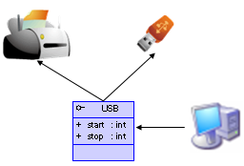
接口的实际应用 —— 制定标准
接口在实际中更多的作用是用来制订标准的。比如说：“U盘和打印机都可以插在电脑上使用，这是因为它们都实现了USB的接口，对于电脑来说，只要是符合了USB接口标准的设备就都可以插进来

Slide 38
制订USB标准
interface USB{ // 定义USB接口 public void start() ; // USB设备开始工作 public void stop() ; // USB设备结束工作 } class Computer{ public static void plugin(USB usb){ // 只要是USB的设备就都可以向此地方插入 usb.start() ; // 让USB设备开始工作 System.out.println("======= USB 设备工作 =======") ; usb.stop() ; // 让USB设备停止工作 } }; class Flash implements USB{ // U盘 public void start(){ // 覆写start()方法 System.out.println("U盘开始工作。") ; } public void stop(){ // 覆写stop()方法 System.out.println("U盘停止工作。") ; } }; class Print implements USB{ // 打印机 public void start(){ // 覆写start()方法 System.out.println("打印机开始工作。") ; } public void stop(){ // 覆写stop()方法 System.out.println("打印机停止工作。") ; } }

Slide 39
设计模式 —— 工厂设计
工厂设计，是Java开发中使用的最多的一种设计模式，那么什么叫工厂设计，以及工厂设计有那些作用呢？在说明问题前，请读者先观察以下的程序。

Slide 40
观察程序中的问题
interface Fruit{ // 定义一个水果的接口 public void eat() ; // 吃水果的方法 } class Apple implements Fruit{ // 定义子类 —— Apple public void eat(){ System.out.println("** 吃苹果。") ; } }; class Orange implements Fruit{// 定义子类 —— Orange public void eat(){ // 覆写eat()方法 System.out.println("** 吃橘子。") ; } }; public class InterfaceCaseDemo03 { public static void main(String args[]){ Fruit f = new Apple() ; // 实例化接口 f.eat() ; // 调用方法 } }

Slide 41
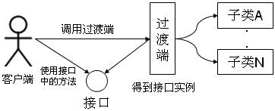
问题的解决

Slide 42
工厂设计模式
class Factory{ // 定义工厂类 public static Fruit getInstance(String className){ Fruit f = null ; // 定义接口对象 if("apple".equals(className)){ // 判断是那个子类的标记 f = new Apple() ; // 通过Apple类实例化接口 } if("orange".equals(className)){// 判断是那个子类的标记 f = new Orange() ; // 通过Orange类实例化接口 } return f ; } }

Slide 43
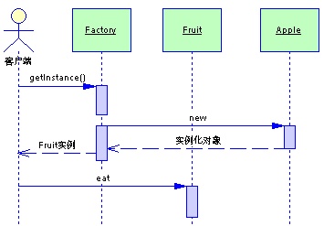
工厂类的操作流程

Slide 44
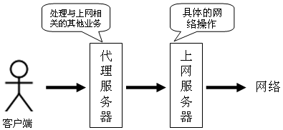
设计模式 —— 代理设计
代理设计也是在java开发中使用较多的一种设计模式，所谓的代理设计就是指一个代理主题来操作真实主题，真实主题执行具体的业务操作，而代理主题负责其他相关业务的处理，就好比在生活中经常使用到的代理上网那样，客户通过网络代理连接网络，由代理服务器完成用户权限，访问限制等与上网操作相关的操作。

Slide 45
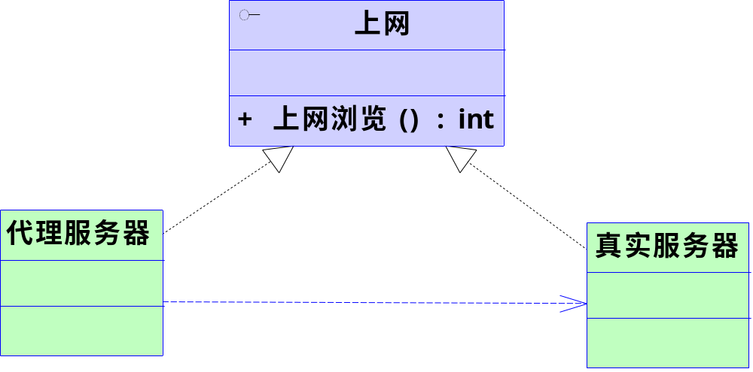
分析结果
不管是代理操作也好，真实的操作也好，其共同的目的就是一个上网，所以用户关心的只是如何上网，至于里面是如何操作的用户并不关心

Slide 46
代理操作
interface Network{ // 定义Network接口 public void browse() ; // 定义浏览的抽象方法 } class Real implements Network{ // 真实的上网操作 public void browse(){ // 覆写抽象方法 System.out.println("上网浏览信息") ; } } class Proxy implements Network{ // 代理上网 private Network network ; public Proxy(Network network){ // 设置代理的真实操作 this.network = network ; // 设置代理的子类 } public void check(){ // 与具体上网相关的操作 System.out.println("检查用户是否合法"); } public void browse(){ this.check() ;// 可以同时调用多个与具体业务相关的操作 this.network.browse() ;// 调用真实上网操作 } }

Slide 47
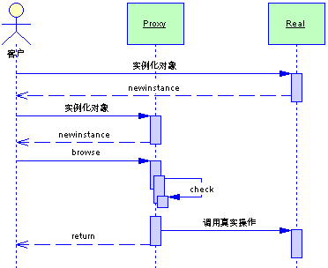
代理操作流程

Slide 48
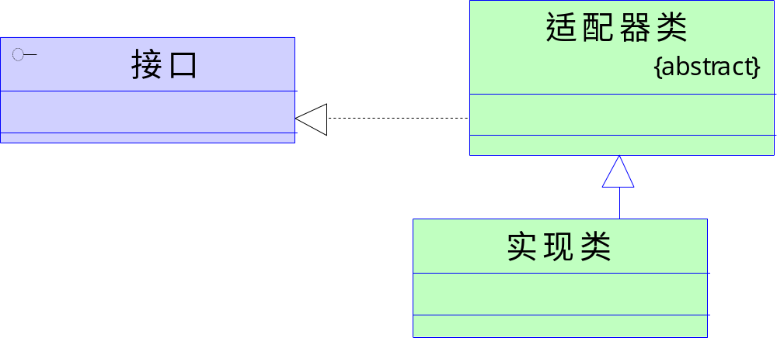
设计模式 —— 适配器设计
对于Java程序来说，如果一个类要实现一个接口，则肯定要覆写此接口中的全部抽象方法，那么如果，此时一个接口中定义的抽象方法过多，但是在子类中又用不到这么多抽象方法的话，则肯定很麻烦，所以此时就需要一个中间的过渡，但是此过渡类又不希望被直接使用，所以将此过渡类定义成抽象类最合适，即一个接口首先被一个抽象类（此抽象类通常称为适配器类），并在此抽象类中实现若干方法（方法体为空），则以后的子类直接继承此抽象类，就可以有选择的覆写所需要的方法。

Slide 49
适配器设计实现
interface Window{ // 定义window接口，表示窗口操作 public void open() ; // 窗口打开 public void close() ; // 窗口关闭 public void activated() ; // 窗口活动 public void iconified() ; // 窗口最小化 public void deiconified() ; // 窗口恢复大小 } // 定义抽象类实现接口，在此类中覆写方法，但是所有的方法体为空 abstract class WindowAdapter implements Window { public void activated() {} // 覆写activated()方法，方法体为空 public void close() {} // 覆写close()方法，方法体为空 public void deiconified() {} // 覆写deiconified()方法，方法体为空 public void iconified() {} // 覆写iconified()方法，方法体为空 public void open() {} // 覆写open()方法，方法体为空 } // 子类直接继承WindowAdapter类，有选择的实现需要的方法 class WindowImpl extends WindowAdapter{ public void open(){ // 真正实现open()方法 System.out.println("窗口打开。") ; } public void close(){ // 真正实现close()方法 System.out.println("窗口关闭。") ; } }

Slide 50
内部类的扩展
在之前面向对象的基础部分，曾经为读者讲解过内部类的概念，实际上在一个抽象类中也可以定义多个接口或抽象类，在一个接口中也可以定义多个抽象类或接口。

Slide 51
在一个抽象类中包含接口
abstract class A{ // 定义接口A public abstract void printA() ; // 定义抽象方法 interface B{ // 定义内部接口 public void printB() ; // 定义抽象方法 } }; class X extends A{ // 继承抽象类 public void printA(){ // 实现抽象方法 System.out.println("HELLO --> A") ; } class Y implements B{ // 定义内部类实现内部接口 public void printB(){ // 实现内部接口的抽象方法 System.out.println("HELLO --> B") ; } }; }; public class InnerExtDemo01 { public static void main(String args[]){ A.B b = new X().new Y() ; // 实例化内部接口对象 b.printB() ; // 调用内部接口的抽象方法 } }

Slide 52
在一个接口中包含抽象类
interface A{ // 定义接口 public abstract void printA() ; // 定义抽象方法 abstract class B{ // 定义内部抽象类 public abstract void printB() ; // 定义抽象方法 } }; class X implements A{ public void printA(){ // 实现接口的抽象方法 System.out.println("HELLO --> A") ; } class Y extends B{ // 在接口实现类中定义内部类 public void printB(){ // 实现内部抽象类的抽象方法 System.out.println("HELLO --> B") ; } }; }; public class InnerExtDemo02 { public static void main(String args[]){ A.B b = new X().new Y() ; // 实例化内部接口对象 b.printB() ; // 调用内部抽象类的方法 } }

Slide 53
抽象类与接口之间的关系
No. | 区别点 | 抽象类 | 接口
1 | 定义 | 包含一个抽象方法的类 | 抽象方法和全局常量的集合
2 | 组成 | 构造方法、抽象方法、普通方法、常量、变量 | 常量、抽象方法
3 | 使用 | 子类继承抽象类（extends） | 子类实现接口（implements）
4 | 关系 | 抽象类可以实现多个接口 | 接口不能继承抽象类，但允许继承多个接口
5 | 常见设计模式 | 模板设计 | 工厂设计、代理设计
6 | 对象 | 都通过对象的多态性产生实例化对象
7 | 局限 | 抽象类有单继承的局限 | 接口没有此局限
8 | 实际 | 作为一个模板 | 是作为一个标准或是表示一种能力
9 | 选择 | 如果抽象类和接口都可以使用的话，优先使用接口，因为避免单继承的局限
10 | 特殊 | 一个抽象类中可以包含多个接口，一个接口中可以包含多个抽象类

Slide 54
下一章内容
实例分析：宠物商店

Slide 55
第6章：面向对象（高级）
—— 实例分析：宠物商店
软件学院教学研发部

Slide 56
实例要求
实现一个宠物商店，在宠物商店中可以有多种（由用户决定数量）宠物，试表示出此种关系，并要求可以根据宠物的关键字查找到相应的宠物信息。所需要的宠物信息自行设计。

Slide 57
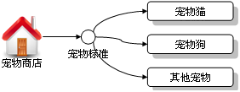
分析
1、 本要求中提示宠物的信息可以自行设计，所以此时简单设计出三个属性：名字、颜色、年龄。
2、 宠物的类别很多，例如：猫、狗等都属于宠物，所以宠物应该是一个标准。
3、 在宠物商店中，只要是符合了此宠物标准的就都应该可以放进宠物商店之中。
4、 宠物商店中要保存多种宠物，则肯定应该是一个宠物的对象数组，宠物的个数由用户决定的话，则应该在创建宠物商店的时候，就已经分配好宠物的个数。

Slide 58
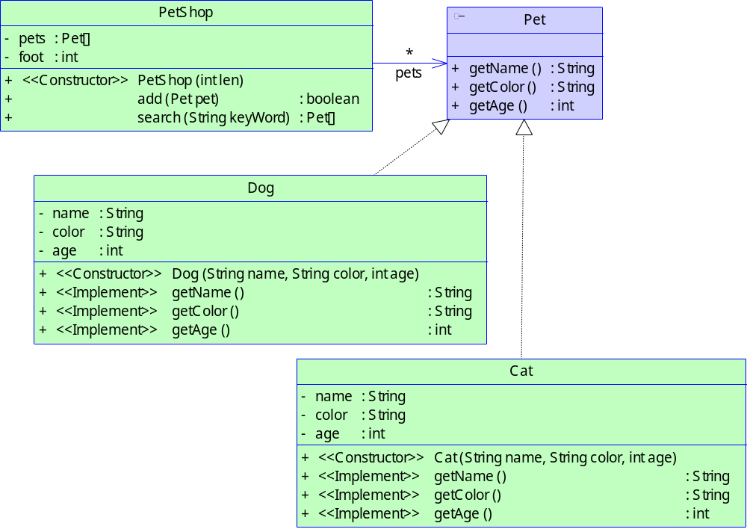
类图

Slide 59
宠物接口 —— Pet.java
interface Pet { public String getName(); // 得到宠物的名字 public String getColor(); // 得到宠物的颜色 public int getAge(); // 得到宠物的年龄 }

Slide 60
宠物猫 —— Cat.java
class Cat implements Pet { private String name; // 宠物名字 private String color; // 宠物颜色 private int age; // 宠物年龄 public Cat(String name, String color, int age) { // 通过构造设置属性 this.setName(name) ; this.setColor(color) ; this.setAge(age) ; } // setter、getter };

Slide 61
宠物狗 —— Dog.java
class Dog implements Pet { private String name; // 宠物名字 private String color; // 宠物颜色 private int age; // 宠物年龄 public Dog(String name, String color, int age) { // 通过构造设置属性 this.name = name; this.color = color; this.age = age; } // setter、getter };

Slide 62
宠物商店 —— PetShop.java（增加宠物）
class PetShop { private Pet[] pets; // 保存多个属性 private int foot; // 数据的保存位置 public PetShop(int len) {// 构造方法开辟宠物数组的大小 if(len>0){ // 判断长度是否大于0 this.pets = new Pet[len]; //为对象数组开辟空间 }else{ this.pets = new Pet[len] ; // 至少开辟一个空间 } } public boolean add(Pet pet) { // 增加宠物 if (foot < this.pets.length) { // 判断宠物商店里的宠物是否已经满了 this.pets[foot] = pet; // 增加宠物 foot++; // 修改保存位置 return true; // 增加成功 } else { return false; // 增加失败 } } … };

Slide 63
宠物商店 —— PetShop.java（查询）
class PetShop { … public Pet[] search(String keyWord){ // 关键字查找 Pet p[] = null;// 此为查找之后的结果，此处的大小不是固定的 int count = 0;// 记录下多少个宠物符合查询结果 // 确认开辟的空间大小，看有多少个宠物符合查询条件 for (int i = 0; i < this.pets.length; i++) { if (this.pets[i] != null) { //判断对象数组中的内容是否为空 if (this.pets[i].getName().indexOf(keyWord) != -1 || this.pets[i].getColor().indexOf(keyWord) != -1) { count++; // 统计符合条件的宠物个数 } } }

Slide 64
p = new Pet[count]; // 根据已经确定的记录数，开辟对象数组
int f = 0; // 设置增加的位置标记
for (int i = 0; i < this.pets.length; i++) {
if (this.pets[i] != null) {
if (this.pets[i].getName().indexOf(keyWord) != -1
|| this.pets[i].getColor().indexOf(keyWord) != -1) {
p[f] = this.pets[i]; // 将符合查询条件的宠物信息保存
f++;
}
}
}
return p;
}};

Slide 65
测试宠物商店 —— PetShopDemo.java
public class PetShopDemo { public static void main(String args[]) { PetShop ps = new PetShop(5); // 五个宠物 ps.add(new Cat("白猫", "白色的", 2));// 增加宠物，成功 ps.add(new Cat("黑猫", "黑色的", 3));// 增加宠物，成功 ps.add(new Cat("花猫", "花色的", 3));// 增加宠物，成功 ps.add(new Dog("拉布拉多", "黄色的", 3)); // 增加宠物，成功 ps.add(new Dog(“金毛”, “金色的", 3)); // 增加宠物，成功 ps.add(new Dog("黄狗", "黑色的", 3)); // 增加宠物，失败 print(ps.search("黑")); } public static void print(Pet p[]) { // 输出操作 for (int i = 0; i < p.length; i++) { // 循环输出 if (p[i] != null) { System.out.println(p[i].getName() + "，" + p[i].getColor() + "，" + p[i].getAge()); } } } }

Slide 66
下一章内容
Object类

Slide 67
第6章：面向对象（高级）
—— 包装类
软件教学研发部

Slide 68
本章目标
掌握包装类的作用
掌握包装类的自动装箱及自动拆箱的操作
掌握包装类的转换操作

Slide 69
包装类介绍
在Java的设计中提倡一种思想：“一切皆对象”，那么这样一来就出现了一个矛盾，从数据类型的划分中可以知道JAVA中的数据类型分为基本数据类型和引用数据类型，但是基本数据类型怎么能够称为对象呢？此时，就需要将基本数据类型进行包装，将八种基本类型变为一个类的形式，那么这也就是包装类的作用。

Slide 70
包装类
No. | 基本数据类型 | 包装类
1 | int | Integer
2 | char | Character
3 | short | Short
4 | long | Long
5 | float | Float
6 | double | Double
7 | boolean | Boolean
8 | byte | Byte

Slide 71
包装类的说明
在以上所列的类中，除了Integer和Character定义的名称与基本类型定义的名称相差较大，其他的六种类型的名称都是很好掌握的。而且读者可以从JDK文档中发现包装类中的继承关系：
  Integer、Byte、Float、Double、Short、Long都属于Number类的子类，Number类本身提供了一系列的返回以上六种基本数据类型的操作。
  Character属于Object的直接子类。
  Boolean属于Object的直接子类。

Slide 72
Number类的定义
那么Number类是一个抽象类，主要是将数字包装类中内容变为基本数据类型，主要操作方法如下。
No. | 方法 | 类型 | 描述
1 | public byte byteValue() | 普通 | 以byte形式返回指定的数值。
2 | public abstract double doubleValue() | 普通 | 以 double形式返回指定的数值
3 | public abstract float floatValue() | 普通 | 以float形式返回指定的数值。
4 | public abstract int intValue() | 普通 | 以int形式返回指定的数值。
5 | public abstract long longValue() | 普通 | 以long形式返回指定的数值。
6 | public short shortValue() | 普通 | 以short形式返回指定的数值。

Slide 73
装箱与拆箱（Integer、Float为例）
装箱：
  将一个基本数据类型变为包装类，这样的过程称为装箱操作
拆箱：
  将一个包装类变为基本数据类型这样的过程称为拆箱操作

Slide 74
装箱及拆箱操作
public class WrapperDemo01 { public static void main(String[] args) { int x = 30 ; // 声明一个基本数据类型 Integer i = new Integer(x) ; // 装箱：将基本数据类型变为包装类 int temp = i.intValue() ; // 拆箱：将一个包装类变为基本数据类型 } }

Slide 75
public class WrapperDemo02 { public static void main(String[] args) { float f = 30.3f ; // 声明一个基本数据类型 Float x = new Float(f) ; // 装箱：将基本数据类型变为包装类 float y = x.floatValue() ; // 拆箱：将一个包装类变为基本数据类型 } }

Slide 76
自动装箱及拆箱操作
在JDK 1.5之后提供了自动的装箱及拆箱操作
public class WrapperDemo03 { public static void main(String[] args) { Integer i = 30 ; // 自动装箱成Integer Float f = 30.3f ; // 自动装箱成Float int x = i ; // 自动拆箱为int float y = f ; // 自动拆箱为float } }

Slide 77
包装类应用（Integer、Float为例）
包装类在实际中用得最多的还在于字符串变为基本数据类型的操作上，例如：将一个全由数字组成的字符串变为一个int或float类型的数据。在Integer和Float类中分别提供了以下的两种方法：
  A、Integer类（字符串转int型）
    public static int parseInt(String s) throws NumberFormatException
  B、Float类（字符串转float型）
    public static float parseFloat(String s) throws NumberFormatException

Slide 78
字符串变为基本数据类型
public class WrapperDemo04 { public static void main(String[] args) { String str1 = "30" ; // 由数字组成的字符串 String str2 = "30.3" ; // 由数字组成的字符串 int x = Integer.parseInt(str1) ; // 将字符串变为int型 float f = Float.parseFloat(str2) ; // 将字符串变为float型 System.out.println("整数乘方：" + x + " * " + x + " = " + (x * x)); System.out.println("小数乘方：" + f + " * " + f + " = " + (f * f)); } }

Slide 79
下一章内容
匿名内部类

Slide 80
第6章：面向对象（高级）
—— 匿名内部类
软件教学研发部

Slide 81
本章目标
掌握匿名内部类的作用
掌握匿名内部类的定义格式

Slide 82
一个简单的操作
interface A { // 定义接口A public void printInfo(); // 定义抽象方法 } class B implements A { // 定义接口实现类 public void printInfo() { // 覆写抽象方法 System.out.println("Hello World!!!"); } } class X { // 定义X类 public void fun1() { // 定义fun1()方法 this.fun2(new B()) ; // 传递子类实例 } public void fun2(A a) { // 接收接口实例 a.printInfo() ; // 调用接口方法 } } public class NoInnerClassDemo01 { public static void main(String args[]) { new X().fun1() ; // 实例化X类对象并调用fun1()方法 } }

Slide 83
匿名内部类
匿名内部类是在抽象类和接口的基础之上发展起来的另外一种内部类的展现形式，当一个抽象类或接口的子类只需要使用一次的时候就可以使用匿名内部类的定义格式。

Slide 84
匿名内部类
interface A { // 定义接口A public void printInfo(); // 定义抽象方法 } class X { // 定义X类 public void fun1() { // 定义fun1()方法 this.fun2(new A() { // 匿名内部类 public void printInfo() { // 实现接口中的抽象方法 System.out.println("Hello World!!!"); } }); } public void fun2(A a) { // 接收接口实例 a.printInfo(); // 调用接口方法 } } public class NoInnerClassDemo02 { public static void main(String args[]) { new X().fun1(); // 实例化X类对象并调用fun1()方法 } }

Slide 85
下一章内容
异常的捕获及处理

